Slide 1


Slide 2
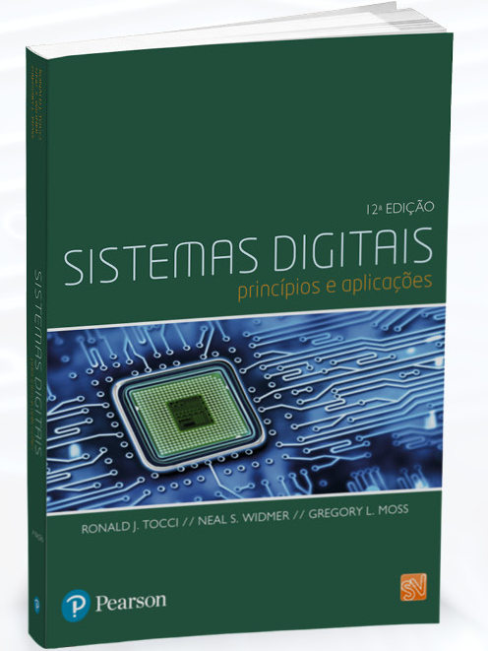
Descrição dos circuitos lógicos
Slides disponibilizados pelo autor, com observações inseridas pelo professor.
Esses slides estão disponíveis para livre utilização àqueles que adquirirem o livro em:
https://loja.grupoa.com.br/sistemas-digitais-principios-e-aplicacoes-12ed9788543025018-p1005546?tsid=34

Slide 3
Objetivos do capítulo
Realizar as três operações lógicas básicas.
Descrever a operação e construir tabelas-verdade para as portas AND, NAND, OR e NOR e o circuito NOT (INVERSOR).
Desenhar os diagramas de tempo para os diversos circuitos lógicos das portas.
Escrever as expressões booleanas para as portas lógicas e suas combinações.
Implementar circuitos lógicos usando as portas básicas AND, OR e NOT.
Usar a álgebra booleana para simplificar circuitos lógicos complexos.

Slide 4
Objetivos do capítulo
Usar os teoremas de DeMorgan na simplificação de expressões lógicas.
Usar uma das portas lógicas universais (NAND ou NOR) na implementação de circuitos representados por expressões booleanas.
Explicar as vantagens de se construir um diagrama de circuito lógico usando a simbologia alternativa para portas versus a simbologia- padrão para portas lógicas.
Descrever o significado dos sinais lógicos ativos em nível BAIXO e ativos em nível ALTO.
Descrever e medir o tempo de atraso de propagação.

Slide 5
Objetivos do capítulo
Usar vários métodos para descrever a operação de circuitos lógicos.
Interpretar circuitos simples definidos por linguagem de descrição de hardware (HDL).
Explicar a diferença entre HDL e linguagem de programação de computadores.
Criar um arquivo HDL para uma porta lógica simples.
Criar um arquivo HDL para circuitos combinacionais com variáveis intermediárias.

Slide 6
Introdução
Em lógica, existem apenas duas condições possíveis para qualquer entrada ou saída: verdadeira e falsa.
O sistema binário de numeração utiliza apenas dois dígitos, 1 e 0, por isso é perfeito para representar relações lógicas.
Os circuitos lógicos digitais usam faixas de tensões predeterminadas para representar esses estados binários.
Por meio desses conceitos, é possível criar circuitos feitos com pouco mais que areia e fios combinados que tomam decisões coerentes, inteligentes e lógicas.
É de vital importância ter um método para descrever as decisões lógicas tomadas por esses circuitos. Em outras palavras, precisamos descrever como eles operam.

Slide 7
Introdução
Em 1854, um matemático chamado George Boole escreveu Uma investigação das leis do pensamento, em que descrevia o modo como se toma decisões lógicas com base em circunstâncias verdadeiras ou falsas.
O método que ele descreveu é hoje conhecido como lógica booleana, e o sistema que emprega símbolos e operadores para descrever essas decisões é chamado de álgebra booleana.

Slide 8
Introdução
Do mesmo modo que usamos símbolos como x e y para representar valores numéricos desconhecidos na álgebra comum, a álgebra booleana usa símbolos para representar uma expressão lógica que possui um de dois valores possíveis: verdadeiro ou falso.
A expressão lógica pode ser a porta está fechada, o botão está pressionado ou o nível do combustível está baixo. Escrever essas expressões é muito cansativo e, assim, tendemos a substituí-las por símbolos como A, B e C.
A principal utilidade dessas expressões lógicas é descrever o relacionamento entre as saídas do circuito lógico (as decisões) e as entradas (as circunstâncias).

Slide 9
Introdução
Nessa aula veremos os circuitos lógicos mais básicos, as portas lógicas, que são os blocos fundamentais a partir dos quais todos os outros circuitos lógicos e sistemas digitais são construídos.
Veremos como a operação de diferentes portas lógicas e circuitos mais complexos construídos a partir da combinação delas podem ser descritos e analisados por meio da álgebra booleana.
Veremos, também, como a álgebra booleana pode ser usada para simplificar a expressão booleana de um circuito, de modo que ele possa ser construído novamente, usando menos portas lógicas e/ou menos conexões.

Slide 10
Introdução
A álgebra booleana não é usada apenas como instrumento de análise e simplificação de sistemas lógicos; é também uma valiosa ferramenta de projeto usada para que um circuito lógico produza uma relação entrada/saída.
Esse processo é muitas vezes chamado de síntese de circuitos lógicos, em contraposição à análise.
Outras técnicas são usadas na análise, síntese e documentação de sistemas e circuitos lógicos, entre elas, tabelas-verdade, símbolos esquemáticos, diagramas de tempo e — por último, mas não menos importante — linguagens.
Para classificar esses métodos, podemos dizer que a álgebra booleana é uma ferramenta matemática, assim como as tabelas-verdade são de organização de dados, os símbolos esquemáticos, de desenho, os diagramas de tempo são gráficas e as linguagens são descritivas universais.
Notes:
Síntese: método, processo ou operação que consiste em reunir elementos diferentes, concretos ou abstratos, e fundi-los num todo coerente.

Slide 11
Constantes e variáveis booleanas
A principal diferença entre a álgebra booleana e a convencional é que, na booleana, as constantes e variáveis podem ter apenas dois valores possíveis, 0 ou 1.
As variáveis booleanas são muitas vezes usadas para representar o nível de tensão presente em uma conexão ou em terminais de entrada/saída de um circuito.
Por exemplo, em um determinado sistema digital, o valor booleano 0 pode representar qualquer tensão dentro da faixa de 0 a 0,8 V, enquanto o valor booleano 1 pode representar qualquer tensão dentro da faixa de 2 a 5 V.
Nesse caso tensões entre 0,9 V e 1,9 V são indefinidas (nem 0 nem 1) e não deveriam ocorrer em circunstâncias normais

Slide 12
Constantes e variáveis booleanas
Assim, as variáveis booleanas 0 e 1 não representam efetivamente números, mas o estado do nível de tensão de uma variável, o qual é denominado nível lógico.
Referimo-nos a uma tensão em um circuito digital como sendo de nível lógico 0 ou 1, dependendo do valor numérico efetivo.
Em lógica digital, vários outros termos são usados como sinônimos para esses níveis lógicos. Alguns dos mais comuns são mostrados na tabela do próximo slide. Usamos as designações 0/1 ou BAIXO/ALTO (LOW/HIGH) na maioria das vezes.

Slide 13
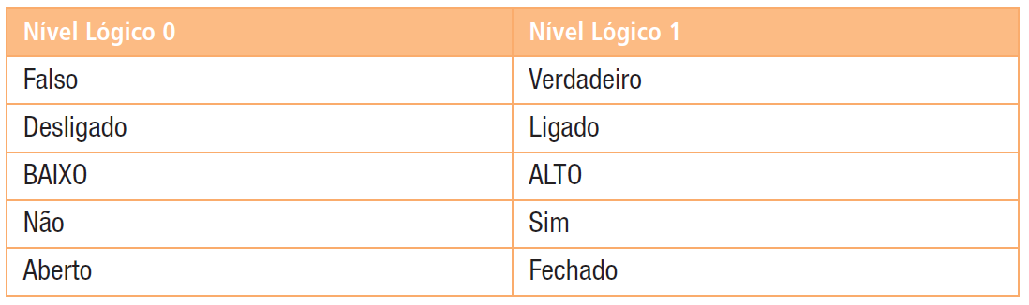
Constantes e variáveis booleanas
Termos lógicos comuns:

Slide 14
Constantes e variáveis booleanas
Na introdução dessa aula falamos que: a álgebra booleana é um modo de expressar a relação entre as entradas e as saídas de um circuito lógico.
As entradas são consideradas variáveis lógicas cujos níveis lógicos determinam, a qualquer momento, os níveis da(s) saída(s).
Usaremos letras como símbolos para representar as variáveis lógicas. Por exemplo, a letra A pode ser usada para representar a entrada ou a saída de um determinado circuito digital e, em um instante qualquer, teremos A = 0 ou A = 1; se A não for um valor, será o outro.

Slide 15
Constantes e variáveis booleanas
Como os valores possíveis de uma variável são apenas dois, a álgebra booleana é mais fácil de ser manipulada que a álgebra convencional.
Nela não existem frações, decimais, números negativos, raízes quadradas, raízes cúbicas, logaritmos, números imaginários, e assim por diante.
A álgebra booleana tem, de fato, apenas três operações básicas: OR (OU), AND (E) e NOT (NÃO).

Slide 16
Constantes e variáveis booleanas
Essas operações básicas são denominadas operações lógicas.
Os circuitos digitais, denominados portas lógicas, podem ser construídos a partir de diodos, transistores e resistores interconectados de modo que a saída do circuito seja o resultado de uma operação lógica básica (OR, AND ou NOT) realizada sobre as entradas.
Podemos usar a álgebra booleana para descrever e analisar essas portas lógicas básicas, assim como, para analisar e projetar circuitos combinacionais de portas lógicas.

Slide 17
Constantes e variáveis booleanas
Uma constante booleana representa um ponto no circuito onde o nível da lógica nunca muda. Em outras palavras, cada bit é ligado fisicamente ao nível lógico 0 ou 1.
Um bom nome para o nível lógico constante 1 seria VCC ou Alto.
O VCC, VCC(+), V+ ou Tensão (Voltagem) em corrente contínua é usado comumente ao fornecimento de tensão positiva de sistemas digitais.
Para o nível lógico constante 0 ou Baixo o nome comum é GND, que significa terra (ground), usado para o lado negativo da fonte de alimentação para circuitos digitais.

Slide 18
Tabelas-verdade
Uma tabela-verdade é uma técnica para descrever como a saída de um circuito lógico depende dos níveis lógicos presentes nas entradas do circuito.
A primeira figura abaixo ilustra uma tabela-verdade para um tipo de circuito lógico de duas entradas e relaciona todas as combinações possíveis para os níveis lógicos presentes nas entradas A e B com o correspondente nível lógico na saída x.
A primeira linha da tabela mostra que, quando A e B forem nível 0, a saída x será nível 1, oque equivale a dizer estado 1.
A segunda linha mostra que, quando a entrada B passa para o estado 1, de modo que A = 0 e B = 1, a saída x torna-se 0.
Da mesma maneira, a tabela mostra o que acontece com o estado lógico da saída para qualquer conjunto de condições de entrada.

Slide 19
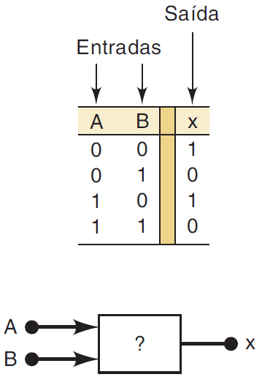
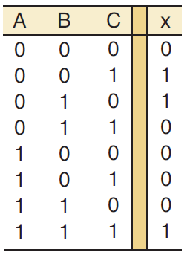
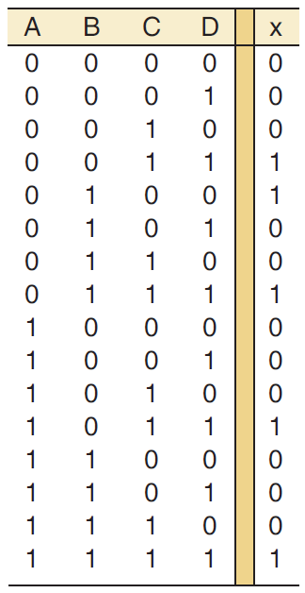
Tabelas-verdade
Uma tabela-verdade é um método para descrever como a saída de um circuito lógico depende dos níveis lógicos presentes nas entradas do circuito.

Slide 20
Tabelas-verdade
Na segunda e terceira figuras mostram exemplos de tabelas-verdade para circuitos lógicos de três e quatro entradas.
Veja novamente que cada tabela relaciona, no lado esquerdo, todas as combinações para os níveis lógicos de entrada e, no lado direito, os níveis lógicos resultantes para a saída x.
É evidente que o valor atual da saída x depende do tipo de circuito lógico.
Observe que há quatro linhas para uma tabela-verdade de duas entradas, oito linhas para uma tabela-verdade de três entradas e 16 linhas para uma tabela-verdade de quatro entradas.
O número de combinações de entrada é igual a 2^{N} para uma tabela-verdade de N entradas. Observe também que a lista das combinações possíveis é uma sequência de contagem binária, por isso é muito fácil preencher uma tabela sem esquecer nenhuma combinação.

Slide 21
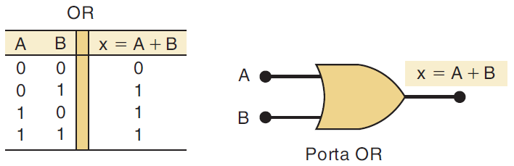
Operação OR com porta OR
Um exemplo da operação OR é o que acontece no forno de cozinha.
A lâmpada dentro do forno deve se acender se o interruptor for acionado OU (OR) se a porta do forno for aberta.
A expressão booleana para a operação OR é
x = A + B
Tabela-verdade que define a operação OR e símbolo de circuito para uma porta OR de duas entradas:

Slide 22
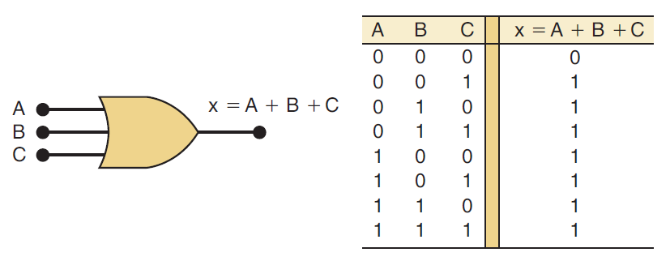
Operação OR com porta OR
Em circuitos digitais, uma porta OR² é um circuito que tem duas ou mais entradas e cuja saída é igual à combinação OR das entradas.
Símbolo e tabela-verdade para uma porta OR de três entradas:

Slide 23
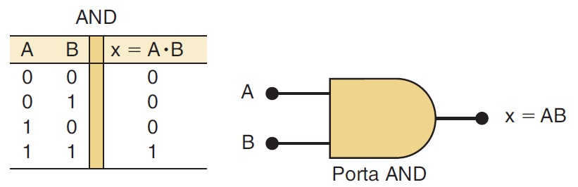
Operação AND com porta AND
Como exemplo do uso do lógico AND, considere uma secadora de roupas que só opera se o temporizador estiver acima de zero AND (E) a porta estiver fechada.
Tabela-verdade para a operação AND e símbolo da porta AND:

Slide 24
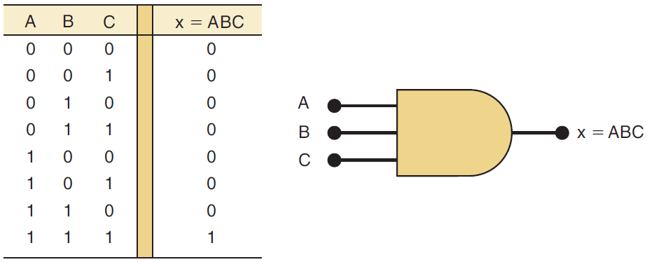
Operação AND com porta AND
Tabela-verdade e símbolo para uma porta AND de três entradas:

Slide 25
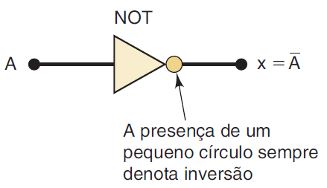
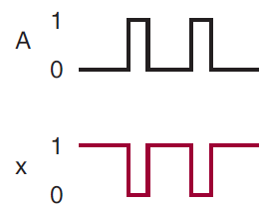
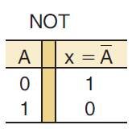
Operação NOT
A operação NOT é diferente das operações OR e AND pelo fato de poder ser realizada sobre uma única variável de entrada.
Tabela-verdade; símbolo para o INVERSOR (circuito NOT e amostras de formas de ondas:

Slide 26
Exemplo
Desenhar um diagrama de tempo com duas entradas A e B com as seguintes sequencias:
A = 0,0,1,1,0
B = 0,1,0,1,0

Slide 27
Exemplo
Quais serão as saídas referentes ao diagrama de tempo do exemplo anterior considerando a porta OR?
E considerando a porta AND?

Slide 28
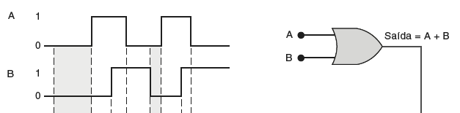
Exemplo
Determine a saída da porta OR na figura. As entradas A e B da porta OR variam de acordo com o diagrama de tempo mostrado. Por exemplo, a entrada A começa no nível BAIXO no instante t0, muda para ALTO em t1, volta para BAIXO em t3, e assim por diante.

Slide 29
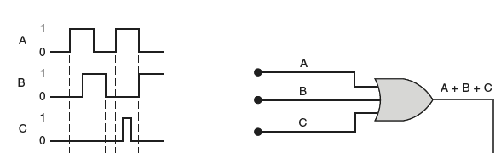
Exemplo
Determine a saída da porta OR na figura. As entradas A e B da porta OR variam de acordo com o diagrama de tempo mostrado.

